Slide 1


Орфография в ребусах
Дидактический материал
к урокам русского языка
1-4 класс

Slide 2

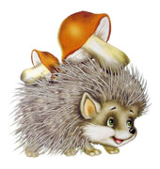




Гласные после шипящих
Парные согласные в корне
Непроизносимые согласные
Удвоенные согласные
Разделительный ь

Slide 3
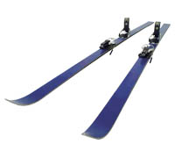
Лужи
Проверь себя
Ы = У

Slide 4

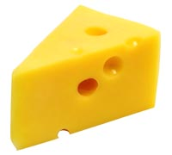

Часы
Проверь себя
4, 5

Slide 5

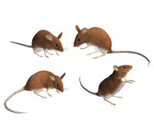
Малыши
Проверь себя
М = Л

Slide 6

Машина
Проверь себя
Л = Ш

Slide 7
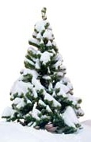
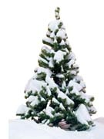
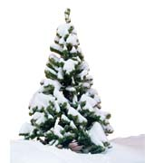
Ежи
Проверь себя
Л = Ж

Slide 8
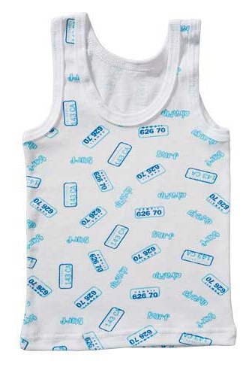
Чайка
Проверь себя
М = Ч

Slide 9
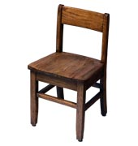
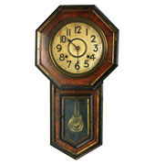
Туча
Проверь себя

Slide 10
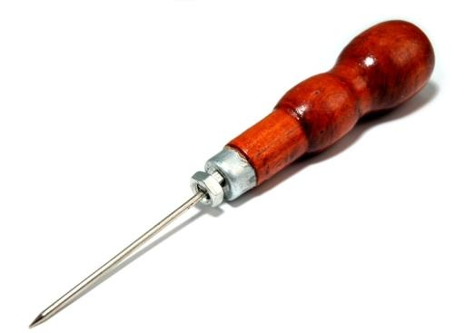

Мыши
Проверь себя

Slide 11

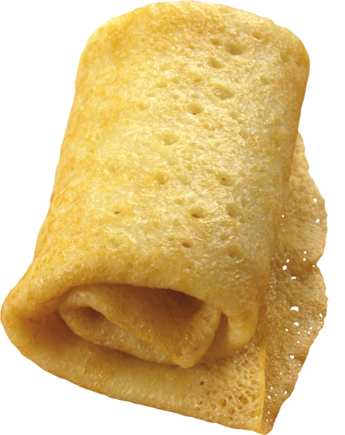
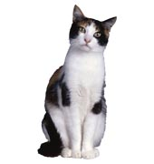
Снежинка
Проверь себя
Г = Ж
О = А

Slide 12

Роща
Проверь себя
З = Щ

Slide 13


Мороз
Проверь себя
Ж = О

Slide 14
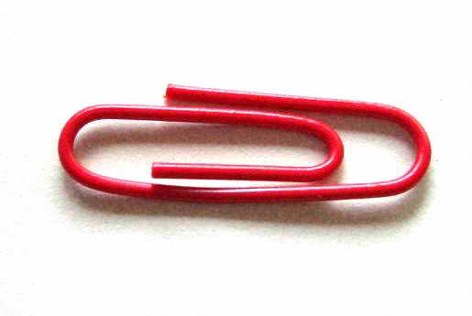
Скрипка
Проверь себя
Е = И

Slide 15

Снежки
Проверь себя
Г = Ж

Slide 16

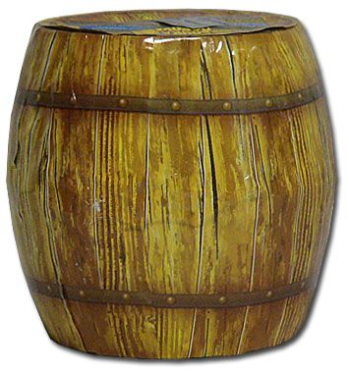
Рыбка
Проверь себя
1, 4, 5

Slide 17
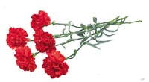
Гвоздь
Проверь себя
И = Ь

Slide 18

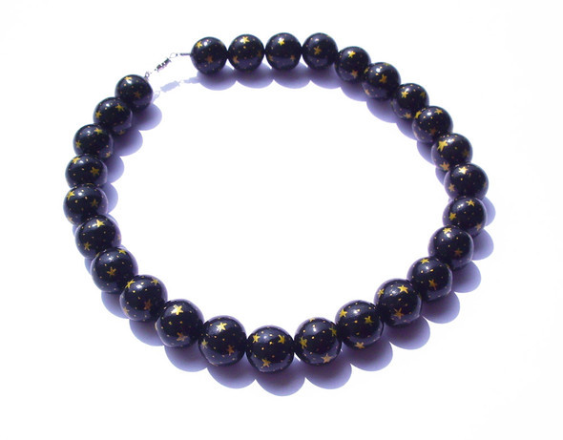
Арбуз
Проверь себя
С = З

Slide 19
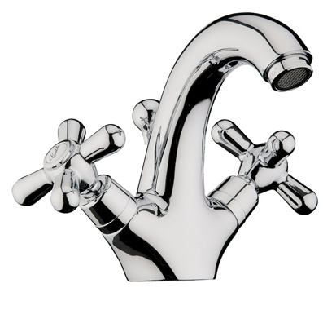
Краб
Проверь себя
Н = Б

Slide 20
Народ
Проверь себя
Д
РО

Slide 21
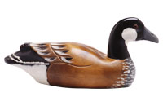
Шапка
Проверь себя
Р = П

Slide 22
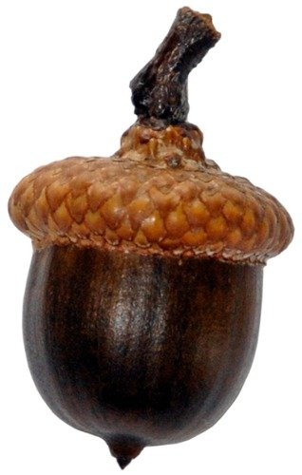


Проверь себя
Дождь
1,5,6

Slide 23

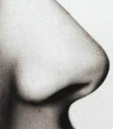


Класс
Проверь себя
Д = С

Slide 24
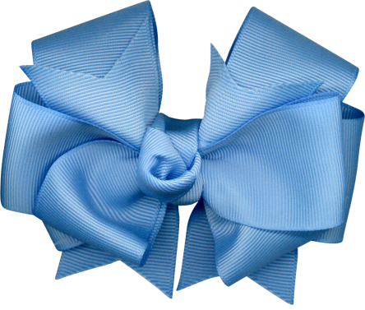

Антенна
Проверь себя
Т = Н

Slide 25
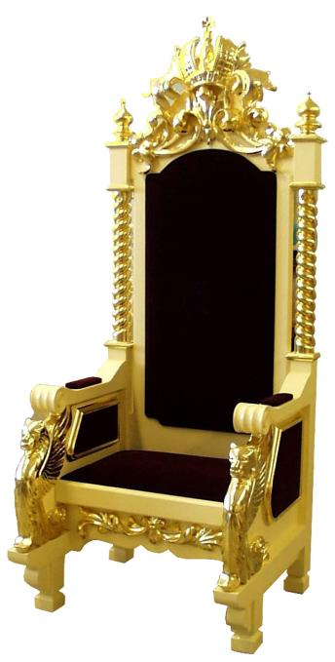

Перрон
Проверь себя

Slide 26
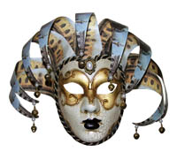
Масса
Проверь себя
К = С

Slide 27

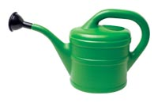
Проверь себя
Хоккей
Р = К
Л = К

Slide 28
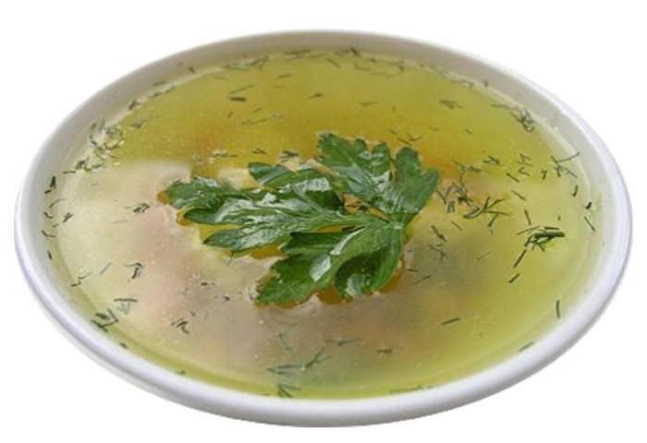
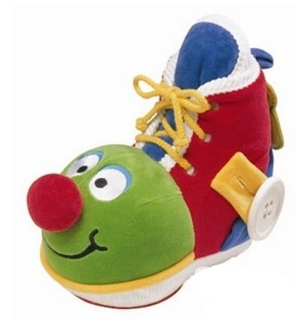
Проверь себя
Суббота
П = Б
И = А

Slide 29
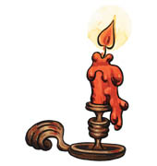
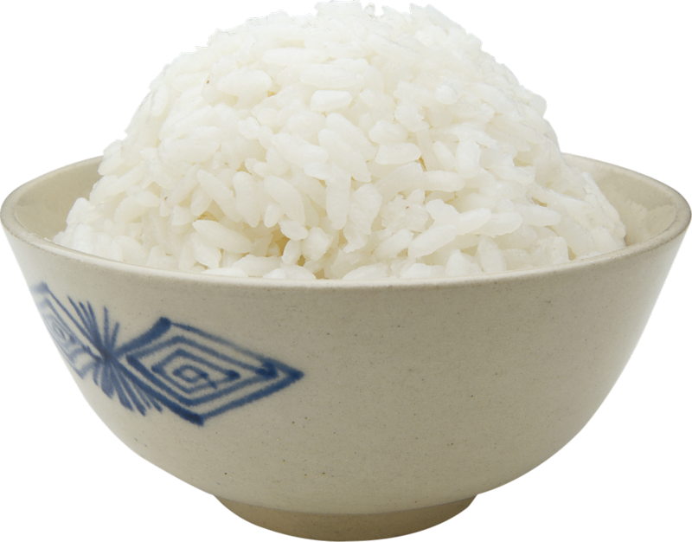
Рассвет
Проверь себя
И = А
Ч = Т

Slide 30
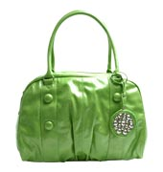
Сумма
Проверь себя
К = М

Slide 31

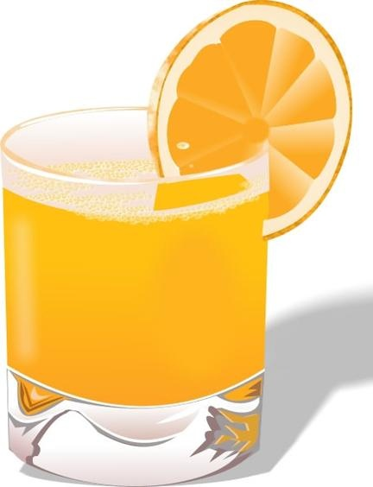
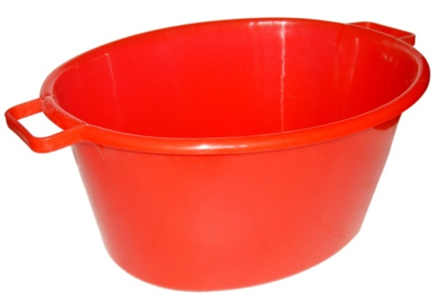
Рассказ
Проверь себя
К = С
О

Slide 32
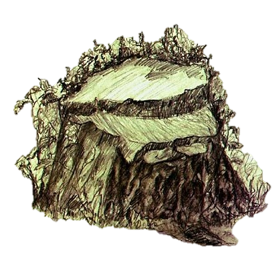
Панно
Проверь себя
Е = А

Slide 33
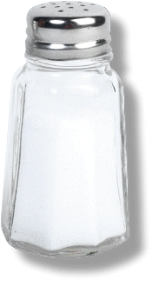

Проверь себя
Солнце
Ь = Н

Slide 34
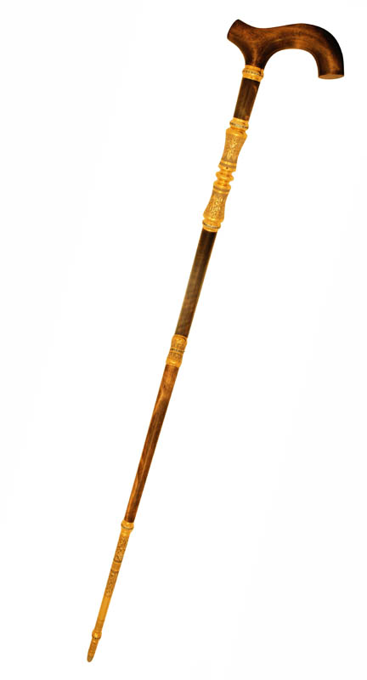
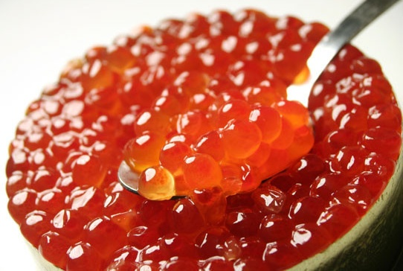
Тростник
Проверь себя
Ь = Н

Slide 35

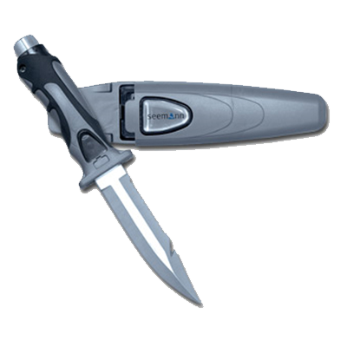
Поздно
Проверь себя
Е

Slide 36

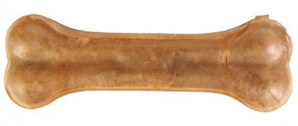
Окрестность
Проверь себя
О
К = Н

Slide 37
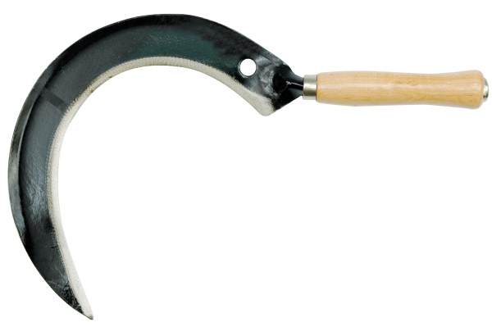

Сердце
Проверь себя
П = Д

Slide 38


Е
Буревестник
Проверь себя
СТ
К = Р

Slide 39
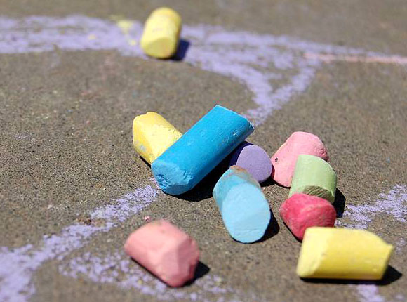
Проверь себя
Местность
Л = С
Р = Н

Slide 40
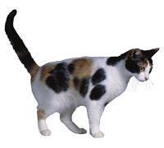
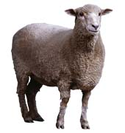
Проверь себя
Копытца
Т = П
В = Т

Slide 41
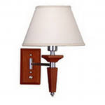

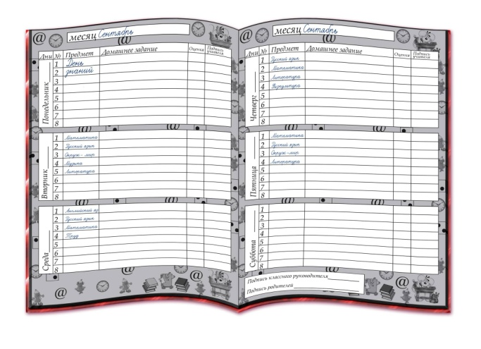
Праздник
Проверь себя
Б = П
1,5,6,7

Slide 42
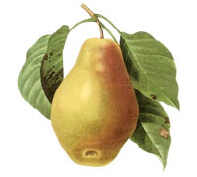
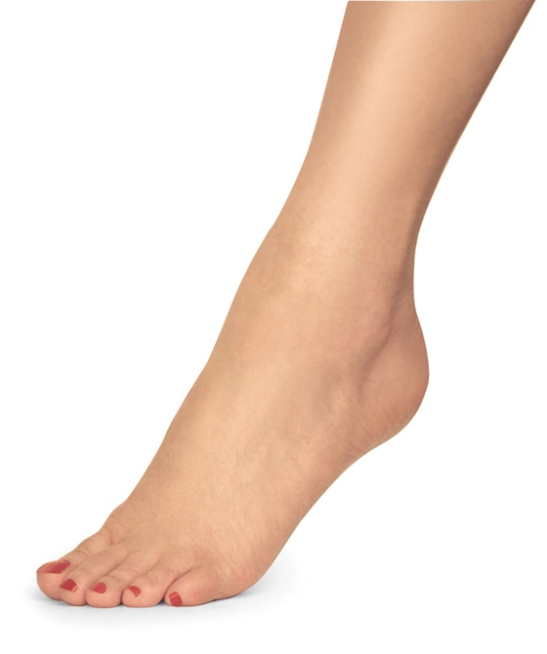
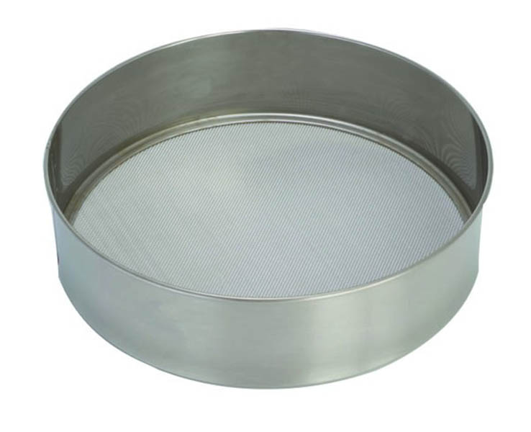
Грустно
Проверь себя
1,3

Slide 43


Ученье
Проверь себя
И = Ь

Slide 44
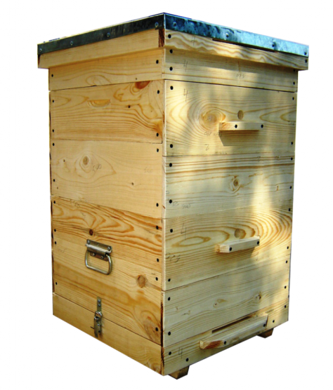
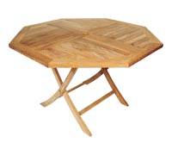
Стулья
Проверь себя
И = Я

Slide 45
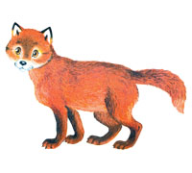

Листья
Проверь себя
Л = Т

Slide 46


Жильё
Проверь себя
П = Л

Slide 47

Счастье
Проверь себя
С

Slide 48

Ручьи
Проверь себя
К = Ь

Slide 49
О
Воробьи
Проверь себя
РОБ

Slide 50

Братья
Проверь себя

Slide 51
Проверь себя
Семья
7
Я

Slide 52

Бельё
Проверь себя
К = Ь

Slide 53
Список Интернет-ресурсов
Лыжи http://lenagold.ru/fon/clipart/l/liga/sport20.jpg
Свеча http://lenagold.ru/fon/clipart/s/sve/svech124.jpg
Сыр http://lenagold.ru/fon/clipart/s/syr/eda40.jpg
Мыши http://lenagold.ru/fon/clipart/m/mish/mysh99.jpg
Мак http://img-fotki.yandex.ru/get/4409/111874181.3c/0_8b4f1_4243cc9f_XL
Малина http://lenagold.ru/fon/clipart/m/malin/malina07.jpg
Ель http://lenagold.ru/fon/clipart/e/elka/elky45.jpg
Стул http://lenagold.ru/fon/clipart/s/stul/mebel58.jpg
Часы http://lenagold.ru/fon/clipart/ch/chas/chas73.jpg
Майка http://www.verineya.com/wp-content/uploads/products_img/gabbi_majka-dlya-malchika.jpg
Снег http://img690.yfrog.com/img690/9359/snoani11.gif
Блин http://photoshopia.ru/forum/clipart/images/348/555249_photoshopia.ru_348_blini_20.png
Кот http://lenagold.ru/fon/clipart/k/kot/kosh115.jpg
Мыло http://malech.narod.ru/6793.jpg
Шило http://lengvizdika.narod.ru/sravnitelnoe_yazikoznanie_/stilo/shtihel.jpg?rand=8453804231511
Роза http://lenagold.ru/fon/clipart/r/roza/rozt/roza89.jpg
Морж http://photogenica.pl/src/170/VMP/2712/VMP2712381.jpg
Зуб http://gmstar.ru/files/tvr/4887_1_0_2298.jpg
Скрепка http://cdn.endata.cx/data/games/16438/01_36dg.jpg
Кит http://www.freelancejob.ru/upload/367/93001303495839.jpg
Шары http://lenagold.ru/fon/clipart/v/vozd/vozd18.jpg
Бочка http://img232.imageshack.us/img232/7181/p4710lnv2.jpg
Кран http://forum.ivd.ru/uploads/monthly_07_2010/post-41549-1279631977.jpg

Slide 54
Гвоздики http://lenagold.ru/fon/clipart/g/gvoz/gvozd19.jpg
Шар http://lenagold.ru/fon/clipart/v/vozd/vozd19.jpg
Бусы http://assets0.lookatme.ru/assets/article_image-image/1f/b0/358269/article_image-image-article.jpg
Нота http://lenagold.ru/fon/clipart/n/nota/nota17.jpg
Скрипичный ключ http://lenagold.ru/fon/clipart/n/nota/nota10.jpg
Желудь http://drkatesview.files.wordpress.com/2009/09/acorn.jpg
Утка http://lenagold.ru/fon/clipart/u/utk/utka48.jpg
Нос http://im0-tub-ru.yandex.net/i?id=344959521-32-72
Маска http://lenagold.ru/fon/clipart/m/mask/mask61.jpg
Перо http://s52.radikal.ru/i138/0902/65/cd37688cae7a.png
Трон http://www.sofrino.ru/img/products/b_2400009_.jpg
Лента http://igrushki-igogo.ru/Images/ItemImage/0e816ac4-be58-46b2-98e3-da8ecdf1e4b9a.jpg
Бант http://s61.radikal.ru/i171/0811/87/43a5bf2923d9.png
Хор http://chorolaut.files.wordpress.com/2011/01/children-singing.gif
Лейка http://lenagold.ru/fon/clipart/l/lej/lejka18.jpg
Суп http://zvezda-receptov.ru/wp-content/uploads/2011/09/3.jpeg
Ботинок http://www.bawi.ru/images/obuchajuschij-botinochek-s-zerkalom-ks-kids_.jpg
Рис http://photoshopia.ru/forum/clipart/images/8/571090_photoshopia.ru_8_razlichnaya_eda_249.png
Рак http://s52.radikal.ru/i136/0906/8a/97b13f556b0d.png
Свеча http://lenagold.ru/fon/clipart/s/sve/svech51.jpg
Сок http://b6.ac-images.myspacecdn.com/02071/69/00/2071710096_l.jpg
Таз http://www.milih-plastic.ru/1/tazcopy.jpg
Пень http://kudesniki.narod.ru/jpg/g190.jpg
Сумка http://lenagold.ru/fon/clipart/s/sumk/sumka04.jpg
Антенна http://im7-tub-ru.yandex.net/i?id=309741324-48-72
Соль http://www.lowsodiumliving.com/images/saltshaker.gif
Цепь http://thevoicethatspeaks.files.wordpress.com/2011/05/chain-links.jpg
Серп http://www.krossbikes.ee/avsk/img/prod/0dc7558a45b18aa3826371c7e005947b.jpg
Цепь http://www.clker.com/cliparts/2/7/7/a/11949848552099951018chain_nicu_buculei_01.svg.hi.png
Икра http://assets2.lookatme.ru/1273854952/assets/article_image-image/eb/4a/866671/article_image-image-article.jpg
Трость http://anticvariat.msk.ru/img/items/218_0_big.jpg
Поезд http://lenagold.ru/fon/clipart/p/poezd/poezd06.jpg

Slide 55
Нож http://oceanos.ro/images/sk21seemann.png
Крест http://im3-tub-ru.yandex.net/i?id=334277290-03-72
Кость http://www.petservice.pl/img.php?t=pr&id=2100148522.jpg
Букет http://www.rusbuket.ru/pics/1720.jpg
Веник http://img0.liveinternet.ru/images/attach/c/0/52/317/52317264__venik_sorgo4.jpg
Мел http://img1.liveinternet.ru/images/attach/c/1/62/375/62375905_uroki_risovaniya.jpg
Кот http://lenagold.ru/fon/clipart/k/kot/kosh116.jpg
Овца http://lenagold.ru/fon/clipart/o/ovc/ovech31.jpg
Бра http://im2-tub-ru.yandex.net/i?id=338103081-02-72
Дневник http://musafirova.ucoz.ru/Oformlenie/Dnevnik.jpg
Груша http://lenagold.ru/fon/clipart/g/grush/grusha37.jpg
Сито http://posuda-online.ru/content/model/image/00000015129.jpg
Нога http://www.lxphoto.ru/oboi/1366x768/8072CA86E0EB-16.jpg
Белка http://lenagold.ru/fon/clipart/b/bel/belka18.jpg
Ёж http://lenagold.ru/fon/clipart/e/egik/egiky13.jpg
Ученик http://www.bashkortostan.ru/upload/iblock/863/81859.jpg
Листья http://www.lenagold.ru/fon/clipart/k/klen/klen55.jpg
Бра http://www.mylamps.ru/infodoc/e200481fda03f1629928cf5c27d81b6a.jpg
Улий http://img.paseka63.com/web/upload/goods/images/9/852/851984/ulej-dadana-na-12-ramok-afacdb-1000.png
Стол http://www.lenagold.ru/fon/clipart/s/stol/stol08.jpg
Ручки http://www.03present.ru/Catalog/files/20070706105538_s.jpg
Лиса http://www.lenagold.ru/fon/clipart/l/lisa/lisy02.jpg
Стулья http://www.lenagold.ru/fon/clipart/s/stul/mebel34.jpg
Платье http://www.lenagold.ru/fon/clipart/o/odeg/odeg69.jpg
Копьё http://i2.guns.ru/forums/icons/forum_pictures/000191/191260.jpg
Ученица http://www.myjulia.ru/data/cache/2009/03/17/54686_7761-800x600.jpg
Используемые источники
1. Технологический прием «Сорбонка» http://didaktor.ru/kak-vypolnit-priyom-sorbonka/
2. Ребусы из личного архива

